Slide 1
PRONATEC / IFSP • App Clicks — Disciplina 1
Semana 3
Challenge-Based Learning (CBL) e Aprimoramento de Design (UX)
Unidade 1 — Challenge-Based Learning | Unidade 2 — Conceitos de UX
Módulo 2 • Carga horária: 12h presenciais (3 encontros de 4h)
APPCLICKS • SEMANA 3 • CHALLENGE-BASED LEARNING
1 / 61

Slide 2
Objetivos da Semana 3
01
Conhecer e aplicar o CBL
02
Formar e organizar equipes
Compreender as fases Engage, Investigate e Act do Challenge-Based Learning e aplicá-las ao projeto da equipe.
Constituir as equipes que vão conduzir o desafio até o final do módulo.
03
Aplicar padrões de UX
04
Produzir o documento de implantação
Reconhecer boas e más práticas de experiência do usuário e aplicar cores, contraste e minimalismo.
Registrar Big Idea, Essential Question, Challenge, Guiding Questions, Solution e Implementation da equipe.
APPCLICKS • SEMANA 3 • CHALLENGE-BASED LEARNING
2 / 61

Slide 3
Agenda da Semana 3 (12h em 3 dias)
DIA 1
DIA 1 (4h)
DIA 2 (4h)
DIA 3 (4h)
Equipes e CBL: Engage + Investigate
CBL: Act e Documento de Implantação
UX, Avaliação e Revisão H5P
• Formação das equipes de trabalho
• Introdução ao CBL e ao ciclo Engage-Investigate-Act
• Fase Engage: Big Idea, Essential Question, Challenge
• Fase Investigate: Guiding Questions e Guiding Activities
• Fase Act: Solution Concept, Solution Development
• Implementation e Reflection
• Prática: preencher o documento de implantação do CBL
• Trabalho em equipe orientado pelo professor
• Conceitos de UX e exemplos de boa/má experiência
• Paleta de cores, acessibilidade e minimalismo
• Avaliação: fala de 1-2 min (Big Idea + solução)
• Atividade H5P de revisão da semana
Distribuição de acordo com o PPC do curso (12h presenciais fatiadas em 3 encontros de 4h).
APPCLICKS • SEMANA 3 • CHALLENGE-BASED LEARNING
3 / 61

Slide 4
Retomando o Módulo 1
No módulo 1 organizamos os dados no Google Sheets e criamos o primeiro aplicativo no Google AppSheet, conhecendo tabelas, colunas e a interface básica da ferramenta.
Agora, no módulo 2, vamos aprender a conduzir o desenvolvimento do aplicativo com uma metodologia estruturada — o CBL — e a melhorar a experiência do usuário do nosso app.
🔄
APPCLICKS • SEMANA 3 • CHALLENGE-BASED LEARNING
4 / 61

Slide 5
Apresentando o Módulo 2
"No módulo 2, veremos uma técnica de aprendizagem bem eficiente, chamada CBL (Challenge-Based Learning), que utiliza problemas reais para proporcionar ao aluno uma aprendizagem mais eficiente. Para aplicar o CBL, formaremos equipes e trabalharemos em cima de problemas reais."
Objetivos do módulo: conhecer e usar a metodologia CBL; conhecer e aplicar padrões UX; editar formulários no AppSheet; editar tabelas no Sheets; criar tarefas e dividir entre os membros da equipe.
📋
APPCLICKS • SEMANA 3 • CHALLENGE-BASED LEARNING
5 / 61

Slide 6
Formação das Equipes
O material orienta que, para aplicar o CBL, formaremos equipes e trabalharemos em cima de problemas reais (página 38).
Cada equipe vai conduzir o mesmo ciclo do CBL desenvolvido neste material — Engage, Investigate e Act — aplicado ao aplicativo que vem sendo construído desde a Semana 2.
👥
APPCLICKS • SEMANA 3 • CHALLENGE-BASED LEARNING
6 / 61

Slide 7
Por que Trabalhar em Equipe no CBL
01
Problemas reais exigem vários olhares
02
Divisão de papéis
03
Avaliação 1 do material
O CBL parte de desafios autênticos; equipes reúnem perspectivas diferentes sobre o mesmo problema.
Cada integrante pode assumir uma parte da investigação, do design ou da implementação no AppSheet.
O próprio material propõe grupos para apresentar oportunidades do mercado de aplicativos em seminário (Avaliação 1, p. 37).
APPCLICKS • SEMANA 3 • CHALLENGE-BASED LEARNING
7 / 61

Slide 8
Atividade: Formar as Equipes
Organize a turma seguindo estes passos:
Formar equipes (o professor pode sugerir o número de integrantes conforme o tamanho da turma).
1
Escolher um nome e um(a) representante para a equipe.
2
Relembrar o aplicativo de agendamento de serviços construído desde a Semana 2.
3
Cada equipe receberá uma cópia do documento de implantação do CBL para preencher ao longo da semana.
4
APPCLICKS • SEMANA 3 • CHALLENGE-BASED LEARNING
8 / 61

Slide 9
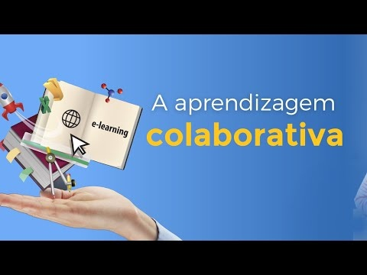

Vídeo de Apoio: Trabalho em Equipe
🎥 Vídeo
A aprendizagem colaborativa
Canal: Educaline Brasil
Duração aproximada: 9min19 (0:00-9:19)
Relaciona a aprendizagem colaborativa ao trabalho em grupo, oferecendo uma ponte prática para organizar as equipes que vão aplicar o CBL em sala de aula.
▶
▶ ASSISTIR NO YOUTUBE
https://www.youtube.com/watch?v=yprs7FwcU9A
Fonte: YouTube — Educaline Brasil. Acesso em 23 ago. 2026.
APPCLICKS • SEMANA 3 • CHALLENGE-BASED LEARNING
9 / 61
Notes:
Video recomendado: A aprendizagem colaborativa
Canal: Educaline Brasil
URL: https://www.youtube.com/watch?v=yprs7FwcU9A
Acesso em 23 ago. 2026.
Uso sugerido: Relaciona a aprendizagem colaborativa ao trabalho em grupo, oferecendo uma ponte pratica para organizar as equipes que vao aplicar o CBL em sala de aula.

Slide 10

Unidade 1 — Challenge-Based Learning
Fonte: Material Didático AppClicks - Disciplina 1 - PRONATEC/IFSP.
"Na unidade 1, veremos como usar a metodologia CBL para ter um caminho claro de como resolver os problemas." (Material Didático, p. 39)
APPCLICKS • SEMANA 3 • CHALLENGE-BASED LEARNING
10 / 61

Slide 11
O que é o CBL?
Challenge-Based Learning (CBL) é uma abordagem educacional centrada em resolver desafios do mundo real. Ela convida os alunos a se envolverem ativamente com problemas autênticos, colaborarem e proporem soluções práticas e significativas.
🎯
APPCLICKS • SEMANA 3 • CHALLENGE-BASED LEARNING
11 / 61

Slide 12
As Três Fases do CBL
01
Engage (Engajar)
02
Investigate (Investigar)
03
Act (Agir)
Da ideia ampla (big idea) a um desafio concreto e realizável, por meio do questionamento essencial.
Pesquisa aprofundada guiada por perguntas, atividades e recursos orientadores.
Desenvolvimento e implementação de soluções baseadas em evidências, para um público real.
APPCLICKS • SEMANA 3 • CHALLENGE-BASED LEARNING
12 / 61

Slide 13
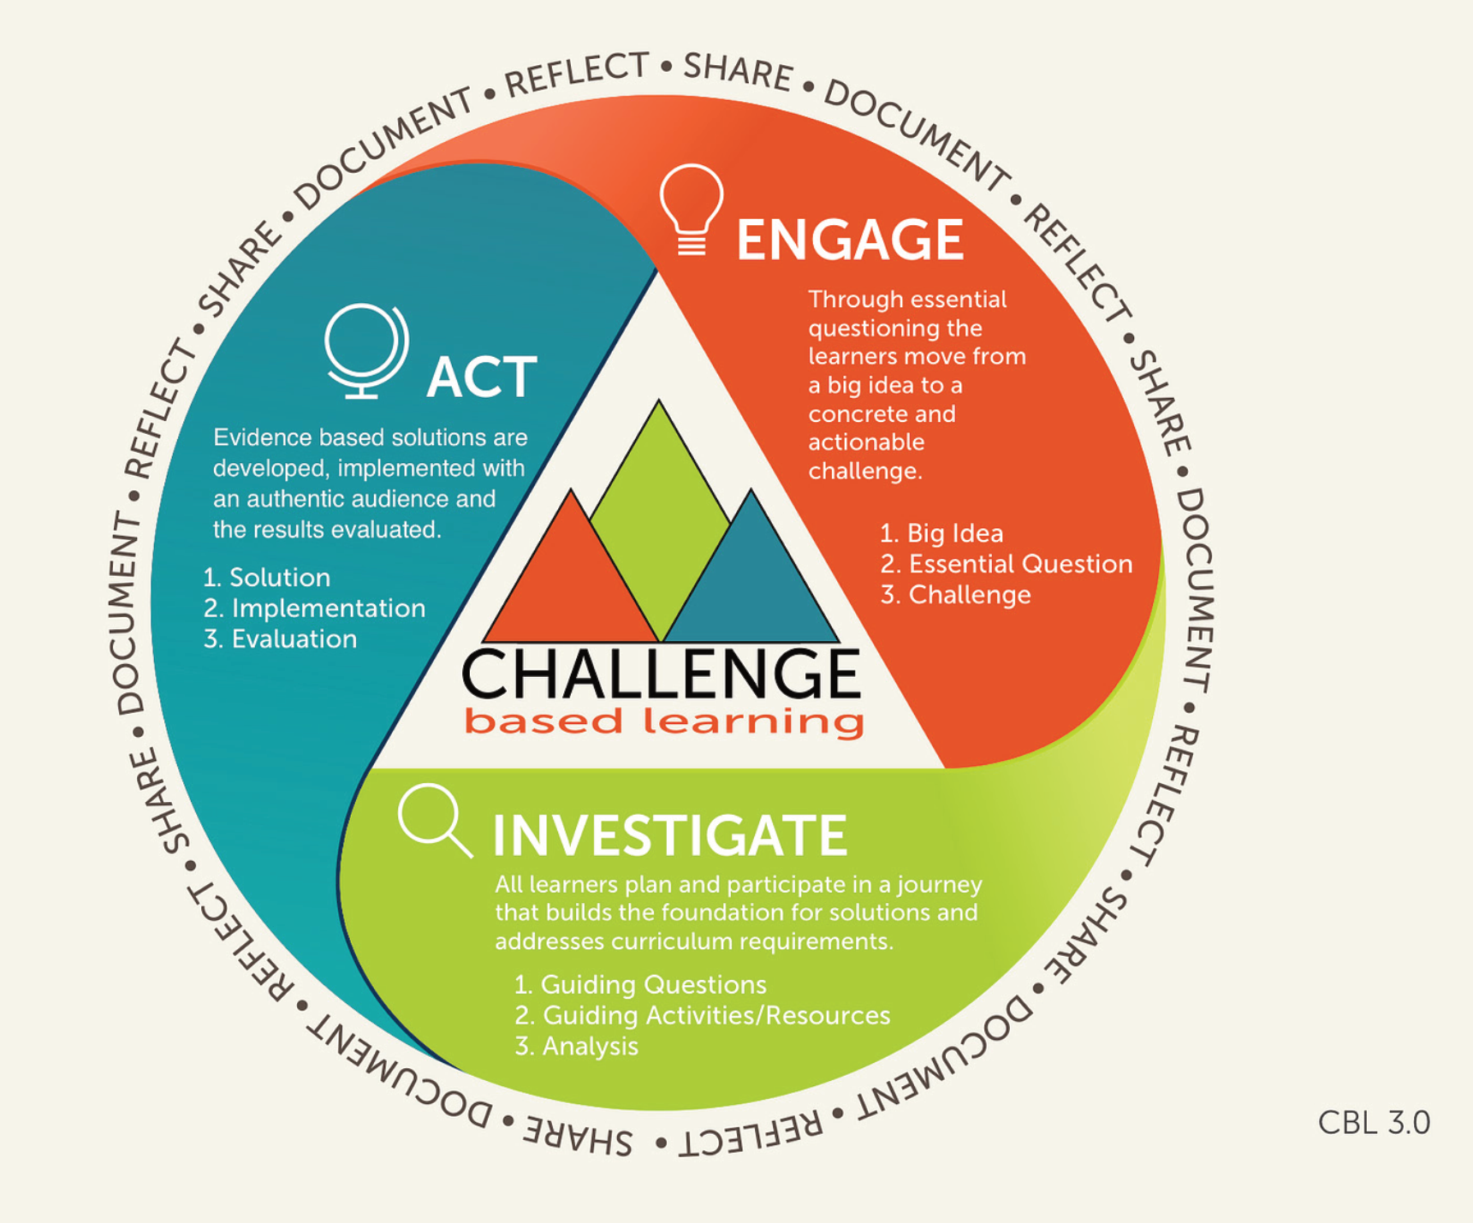
Figura 29 - Ciclo do CBL
Processo contínuo: Document, Reflect, Share ao redor das três fases interligadas.
Fonte: THE CHALLENGE INSTITUTE, 2018 apud Material Didático AppClicks - Disciplina 1 - PRONATEC/IFSP, p. 40.
APPCLICKS • SEMANA 3 • CHALLENGE-BASED LEARNING
13 / 61

Slide 14
Um Processo Contínuo
Ao longo do processo, é possível realizar ciclos de exploração menores dentro de cada fase, além de retornar a etapas anteriores sempre que necessário.
Todo esse percurso é sustentado por um processo contínuo de documentação, reflexão e compartilhamento, que acompanha e enriquece a aprendizagem.
🔄
APPCLICKS • SEMANA 3 • CHALLENGE-BASED LEARNING
14 / 61

Slide 15
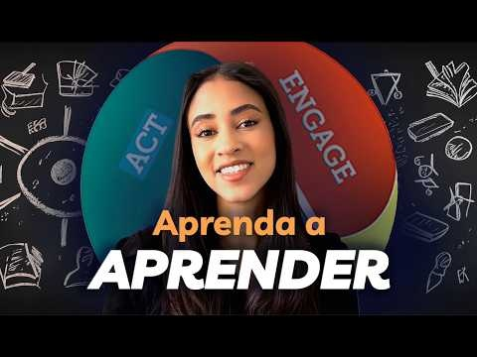

Vídeo de Apoio: O que é o CBL
🎥 Vídeo
A MELHOR Metodologia de APRENDIZADO que já vi - Challenge-Based Learning - CBL
Canal: Nadja Caldeira
Duração aproximada: 15min22 (0:00-15:22)
Apresenta, em português, a metodologia Challenge-Based Learning e ajuda a visualizar como o CBL organiza a aprendizagem a partir de desafios reais antes de detalharmos suas três fases.
▶
▶ ASSISTIR NO YOUTUBE
https://www.youtube.com/watch?v=NO8TL0cRsCA
Fonte: YouTube — Nadja Caldeira. Acesso em 23 ago. 2026.
APPCLICKS • SEMANA 3 • CHALLENGE-BASED LEARNING
15 / 61
Notes:
Video recomendado: A MELHOR METODOLOGIA de APRENDIZADO que já vi - Challenge Based Learning - CBL
Canal: Nadja Caldeira
URL: https://www.youtube.com/watch?v=NO8TL0cRsCA
Acesso em 23 ago. 2026.
Uso sugerido: Apresenta, em portugues, a metodologia Challenge Based Learning e ajuda a visualizar como o CBL organiza a aprendizagem a partir de desafios reais antes de detalharmos suas tres fases.

Slide 16
Fase Engage
Na fase Engage, os alunos fazem a transição de uma ideia ampla e abstrata (a big idea) para um desafio concreto e realizável. Isso acontece por meio do Essential Questioning (Questionamento Essencial).
O objetivo é promover uma conexão pessoal com o conteúdo acadêmico, incentivando os alunos a assumir um desafio envolvente e significativo.
💡
APPCLICKS • SEMANA 3 • CHALLENGE-BASED LEARNING
16 / 61

Slide 17
Big Idea
A Big Idea é um tema amplo e significativo que a equipe deseja explorar, com potencial para gerar impacto social e comunitário.
Não é apenas uma "ideia genial": é uma área de interesse relevante, conectada a propósitos sociais e necessidades reais. Exemplos: Vendas, Financeiro, Agendamento.
🌟
APPCLICKS • SEMANA 3 • CHALLENGE-BASED LEARNING
17 / 61

Slide 18
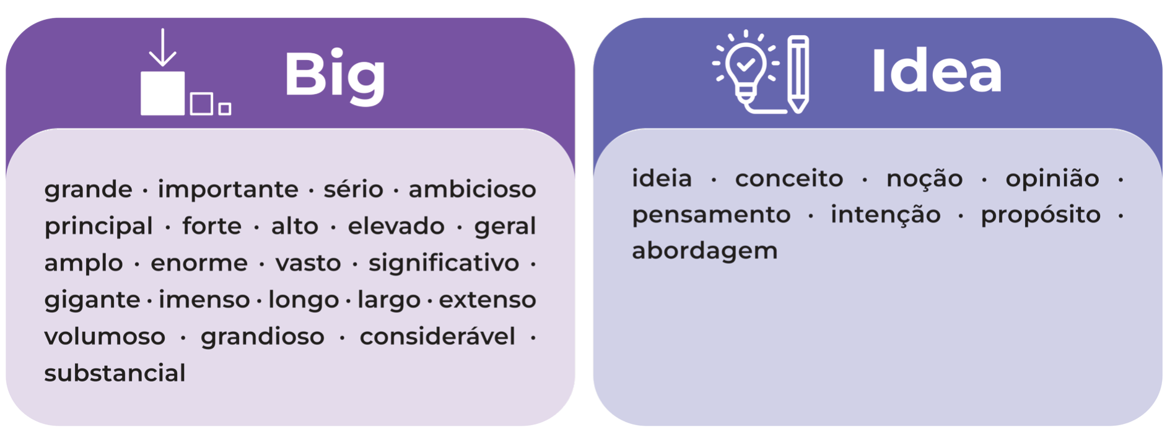
Glossário: Big + Idea
Sinônimos usados no material para traduzir os termos em inglês.
Fonte: Material Didático AppClicks - Disciplina 1 - PRONATEC/IFSP, p. 41.
APPCLICKS • SEMANA 3 • CHALLENGE-BASED LEARNING
18 / 61

Slide 19
Big Idea do Nosso Exemplo
EXEMPLO USADO NO MATERIAL
“
Prestação de Serviços
Fonte: Material Didático AppClicks - Disciplina 1 - PRONATEC/IFSP, p. 41.
APPCLICKS • SEMANA 3 • CHALLENGE-BASED LEARNING
19 / 61

Slide 20
Essential Question
A partir da Big Idea, surgem as perguntas essenciais (Essential Questions), que expressam tanto os interesses pessoais dos alunos quanto as necessidades da comunidade.
Elas não são apenas inspiração: devem ser efetivamente respondidas durante a fase Investigate do CBL.
❓
APPCLICKS • SEMANA 3 • CHALLENGE-BASED LEARNING
20 / 61

Slide 21
Essential Questions do Nosso Exemplo
Big Idea: Prestação de Serviços
01
Pergunta 1
02
Pergunta 2
Quais são os principais desafios enfrentados pelos prestadores de serviços no seu dia a dia?
Como um app pode facilitar a gestão de clientes, orçamentos, pagamentos e agenda dos prestadores de serviços?
APPCLICKS • SEMANA 3 • CHALLENGE-BASED LEARNING
21 / 61

Slide 22
Challenge
O challenge (desafio) é o momento em que a essential question principal se transforma em um chamado à ação, incentivando uma investigação mais profunda e significativa.
Esse desafio precisa ser prático, motivador e relevante. A fase Engage se encerra com uma declaração de desafio clara, instigante e possível de ser realizada pela equipe.
🏁
APPCLICKS • SEMANA 3 • CHALLENGE-BASED LEARNING
22 / 61

Slide 23
Challenge do Nosso Exemplo
Declaração DE DESAFIO
“
Como podemos criar um aplicativo acessível, funcional e confiável que atenda as necessidades reais de diferentes prestadores de serviços, facilitando a gestão do trabalho?
Fonte: Material Didático AppClicks - Disciplina 1 - PRONATEC/IFSP, p. 42.
APPCLICKS • SEMANA 3 • CHALLENGE-BASED LEARNING
23 / 61

Slide 24
Fechamento da Fase Engage
01
1. Big Idea
02
2. Essential Question
03
3. Challenge
Prestação de Serviços — tema amplo com potencial de impacto real.
Perguntas que conectam interesse pessoal e necessidade da comunidade.
Declaração de desafio clara, motivadora e realizável pela equipe.
APPCLICKS • SEMANA 3 • CHALLENGE-BASED LEARNING
24 / 61

Slide 25
Abertura do Dia 2
DIA 2
No Dia 1, cada equipe definiu sua Big Idea, sua Essential Question e o Challenge do projeto. Hoje avançamos pela fase Investigate e chegamos à fase Act, produzindo o documento de implantação do CBL.
🗓️
APPCLICKS • SEMANA 3 • CHALLENGE-BASED LEARNING
25 / 61

Slide 26
Fase Investigate
DIA 2
A partir do challenge, os alunos constroem experiências de aprendizagem contextualizadas e realizam pesquisas aprofundadas, baseadas em conteúdos e conceitos relevantes.
O objetivo é criar uma base sólida para o desenvolvimento de soluções práticas e sustentáveis.
🔍
APPCLICKS • SEMANA 3 • CHALLENGE-BASED LEARNING
26 / 61

Slide 27
Guiding Questions
DIA 2
A fase Investigate tem início com a formulação de perguntas relacionadas ao Challenge — as Guiding Questions. Elas guiam o percurso de aprendizagem necessário para construir uma solução bem fundamentada.
Exemplos do curso: "Como os prestadores de serviços atualmente organizam seus atendimentos e finanças?" e "Quais ferramentas digitais eles já utilizam?"
❓
APPCLICKS • SEMANA 3 • CHALLENGE-BASED LEARNING
27 / 61

Slide 28
Exemplos de Guiding Resources
Recursos usados para responder as Guiding Questions
01
Artigos e dados
02
Tutoriais e estudos de caso
03
Modelos e conteúdos
Reportagens sobre o mercado informal e dados do IBGE ou Sebrae sobre trabalho autônomo.
Tutoriais de UX/UI e estudos de apps existentes (GetNinjas, Habitissimo, Triider).
Modelos de jornada do usuário, personas e conteúdos sobre inclusão digital.
APPCLICKS • SEMANA 3 • CHALLENGE-BASED LEARNING
28 / 61

Slide 29
Exemplos de Guiding Activities
Atividades investigativas realizadas pela equipe
01
Entrevistas
02
Questionários e análises
03
Protótipos e testes
Entrevistar prestadores de serviço da comunidade local.
Aplicar questionários online e comparar funcionalidades de apps concorrentes.
Criar protótipos em Figma, Canva ou papel e realizar testes de usabilidade.
APPCLICKS • SEMANA 3 • CHALLENGE-BASED LEARNING
29 / 61

Slide 30
Synthesis: Fechamento do Investigate
DIA 2
Após explorar as Guiding Questions e reunir os principais insights, os alunos analisam os dados coletados e reconhecem padrões e temas emergentes.
A etapa se encerra com relatórios e apresentações que comprovam a compreensão do problema, estabelecendo uma base sólida para a construção da solução.
📊
APPCLICKS • SEMANA 3 • CHALLENGE-BASED LEARNING
30 / 61

Slide 31
Fase Act
DIA 2
Na fase Act, os alunos desenvolvem e colocam em prática soluções fundamentadas em evidências, direcionadas a um público real. Essa fase representa o momento de transformar aprendizado em ação.
Os resultados da implementação são avaliados, permitindo ajustes e reflexões sobre a efetividade da proposta.
🚀
APPCLICKS • SEMANA 3 • CHALLENGE-BASED LEARNING
31 / 61

Slide 32
Solution Concepts
DIA 2
Após finalizar o Investigate, os alunos já possuem uma base consistente de conhecimentos e insights que os capacita a criar propostas de solução.
Essas propostas podem se concretizar como campanhas, ações de melhoria ou desenvolvimento de produtos e serviços que respondam diretamente ao desafio identificado.
💡
APPCLICKS • SEMANA 3 • CHALLENGE-BASED LEARNING
32 / 61

Slide 33
Solution Concept do Nosso Exemplo
PROPOSTA DE Solução
“
Criar um aplicativo multiplataforma que centralize as principais necessidades de prestadores de serviços: agendamento, controle de orçamentos, recebimento de pagamentos e comunicação com clientes.
Fonte: Material Didático AppClicks - Disciplina 1 - PRONATEC/IFSP, p. 44.
APPCLICKS • SEMANA 3 • CHALLENGE-BASED LEARNING
33 / 61

Slide 34
Solution Development
DIA 2
Depois que o Solution Concept é aprovado, os alunos iniciam o desenvolvimento de protótipos, colocando ideias em prática por meio de testes e experimentações.
Esse processo iterativo de design geralmente desperta novas perguntas, exigindo um retorno à fase Investigate para ajustes e aprimoramentos.
🛠️
APPCLICKS • SEMANA 3 • CHALLENGE-BASED LEARNING
34 / 61

Slide 35
Atividades do Solution Development
01
Wireframes
02
Prototipagem
Criação de wireframes e fluxos de navegação do aplicativo.
Prototipagem de telas usando ferramentas como Figma, Adobe XD ou Canva.
03
Testes com usuários
04
Ajustes e pitch
Entrevistas, testes de usabilidade e coleta de feedback com prestadores reais.
Ajustes no design a partir do feedback e criação de um pitch de apresentação do app.
APPCLICKS • SEMANA 3 • CHALLENGE-BASED LEARNING
35 / 61

Slide 36
Implementation
DIA 2
Após desenvolverem suas soluções, os alunos avançam para a Implementation: colocam suas ideias em prática diante de um público real.
Durante essa fase, avaliam os resultados obtidos, identificam o que funcionou bem e o que pode ser aprimorado, refletindo sobre o impacto real de suas ações.
🏗️
APPCLICKS • SEMANA 3 • CHALLENGE-BASED LEARNING
36 / 61

Slide 37
Reflection
DIA 2
O processo de análise crítica é conhecido como Reflection. A reflexão não deve se restringir à etapa final do CBL: ela pode e deve ser realizada ao longo de todas as fases da aprendizagem.
Frequência recomendada: pelo menos uma vez por semana, promovendo um ciclo contínuo de autoavaliação e aprimoramento.
🔁
APPCLICKS • SEMANA 3 • CHALLENGE-BASED LEARNING
37 / 61

Slide 38
Implementação do Nosso Exemplo
NO NOSSO CURSO
“
A implementação será realizada com o desenvolvimento do aplicativo que estivemos utilizando como exemplo desde o momento em que tivemos a big idea “Prestação de serviços”.
Fonte: Material Didático AppClicks - Disciplina 1 - PRONATEC/IFSP, p. 45.
APPCLICKS • SEMANA 3 • CHALLENGE-BASED LEARNING
38 / 61

Slide 39
Prática: Documento de Implantação do CBL
DIA 2
Cada equipe vai preencher, por escrito, o documento de implantação do CBL do próprio projeto — aplicando ao aplicativo de agendamento de serviços os conceitos estudados nas fases Engage, Investigate e Act.
📄
APPCLICKS • SEMANA 3 • CHALLENGE-BASED LEARNING
39 / 61

Slide 40
Estrutura do Documento de Implantação
1
5
Guiding Activities/Resources: pesquisas, entrevistas e materiais usados.
Big Idea: tema amplo escolhido pela equipe.
2
Essential Question: pergunta que conecta interesse pessoal e necessidade real.
6
Solution Concept e Solution Development: proposta e protótipos da equipe.
3
Challenge: declaração de desafio clara e realizável.
7
Implementation e Reflection: como e quando a solução será testada e revisada.
4
Guiding Questions: perguntas que orientam a investigação.
APPCLICKS • SEMANA 3 • CHALLENGE-BASED LEARNING
40 / 61

Slide 41
Atividade em Equipe: Preencher o Documento
Passo a passo para a prática de hoje:
Reunir-se em equipe e revisar o Challenge definido no Dia 1.
Registrar como será a Implementation e quando a equipe fará a Reflection.
1
4
Preencher as Guiding Questions e registrar as Guiding Activities/Resources já realizadas.
Guardar o documento preenchido para apresentar no Dia 3.
2
5
Descrever o Solution Concept e o Solution Development do aplicativo da equipe.
3
APPCLICKS • SEMANA 3 • CHALLENGE-BASED LEARNING
41 / 61

Slide 42

Unidade 2 — Conceitos de UX
DIA 3
Fonte: Material Didático AppClicks - Disciplina 1 - PRONATEC/IFSP.
UX significa User Experience, ou Experiência do Usuário: envolve todas as sensações, percepções e reações que uma pessoa tem ao interagir com um produto ou sistema digital. (Material Didático, p. 46)
APPCLICKS • SEMANA 3 • CHALLENGE-BASED LEARNING
42 / 61

Slide 43
Aspectos da UX
01
Facilidade de uso
02
Clareza das informações
03
Eficiência
Usabilidade: quão simples e intuitivo é usar o aplicativo.
As informações são apresentadas de forma compreensível.
Quanto tempo o usuário leva para completar uma tarefa.
04
Aparência e estética
05
Emoções geradas
Como o app se apresenta visualmente ao usuário.
Frustração, prazer, satisfação — o sentimento geral ao usar o app.
APPCLICKS • SEMANA 3 • CHALLENGE-BASED LEARNING
43 / 61

Slide 44

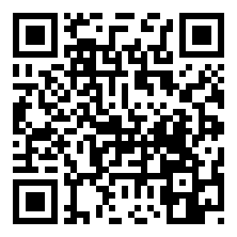
Vídeo de Apoio: UX vs UI
🎥 Vídeo
Qual a diferença entre UI e UX design?
Canal: She is a Creative | UI UX Design Freelancer
Duração aproximada: 10min53 (0:00-10:53)
Explica em português a diferença entre User Interface e User Experience e apresenta exemplos do que faz cada área, preparando a turma para aplicar os padrões de design.
▶
▶ ASSISTIR NO YOUTUBE
https://www.youtube.com/watch?v=1ZKxhQmc0gA
Fonte: YouTube — She is a Creative | UI UX Design Freelancer. Acesso em 23 ago. 2026.
APPCLICKS • SEMANA 3 • CHALLENGE-BASED LEARNING
44 / 61
Notes:
Video recomendado: Qual a diferenca entre UI e UX design?
Canal: She is a Creative | UI UX Design Freelancer
URL: https://www.youtube.com/watch?v=1ZKxhQmc0gA
Acesso em 23 ago. 2026.
Uso sugerido: Explica em portugues a diferenca entre User Interface e User Experience e apresenta exemplos do que faz cada area, preparando a turma para aplicar os padroes de design.

Slide 45
UX vs UI
UI (User Interface)
UX (User Experience)
É o visual e a parte interativa do aplicativo: botões, cores, layout e demais elementos gráficos com os quais o usuário interage diretamente.
É o sentimento geral do usuário, que inclui a UI, mas também a lógica, a fluidez, a acessibilidade e outros fatores da experiência completa.
APPCLICKS • SEMANA 3 • CHALLENGE-BASED LEARNING
45 / 61

Slide 46
Exemplo de Boa UX
APLICATIVO DE DELIVERY DE COMIDA
“
O app abre rápido, o botão de busca é fácil de achar, os restaurantes estão organizados por categorias e o tempo de entrega é claro. Resultado: você se sente satisfeito e pensa “vou usar de novo”.
Fonte: Material Didático AppClicks - Disciplina 1 - PRONATEC/IFSP, p. 46-47.
APPCLICKS • SEMANA 3 • CHALLENGE-BASED LEARNING
46 / 61

Slide 47
Exemplo de Má UX
SITE DE AGENDAMENTO DE CONSULTA MÉDICA
“
O site demora para carregar, você não encontra onde marcar a consulta e, ao clicar em “Enviar”, dá erro sem explicação. Resultado: frustração, raiva e sensação de tempo perdido.
Fonte: Material Didático AppClicks - Disciplina 1 - PRONATEC/IFSP, p. 47.
APPCLICKS • SEMANA 3 • CHALLENGE-BASED LEARNING
47 / 61

Slide 48
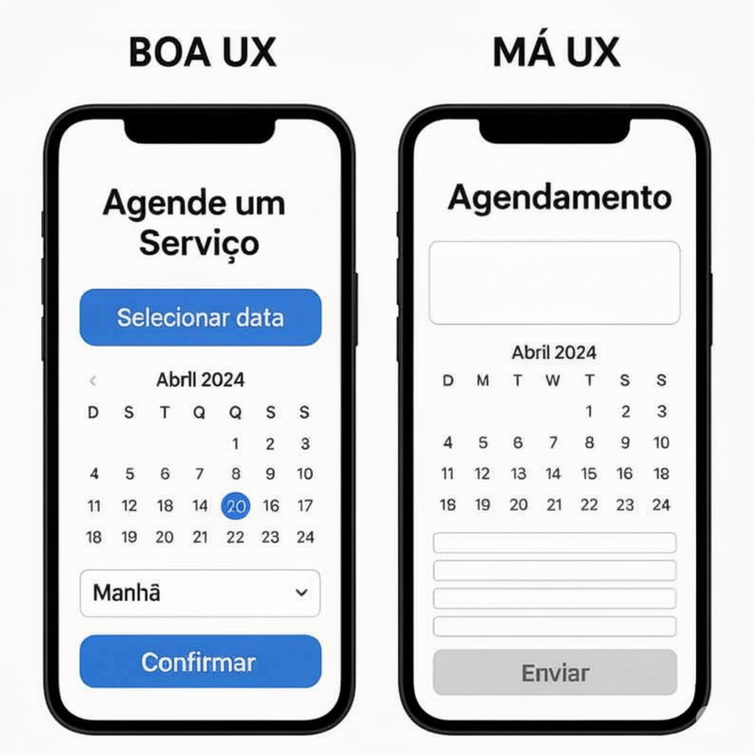
Figura 30 - Exemplo de Boa e Má UX
Comparação entre uma tela clara e consistente e uma tela confusa e incompleta.
Fonte: ChatGPT (GPT-4o), 2024, apud Material Didático AppClicks - Disciplina 1 - PRONATEC/IFSP, p. 47.
APPCLICKS • SEMANA 3 • CHALLENGE-BASED LEARNING
48 / 61

Slide 49
Paleta de Cores Consistente
DIA 3
Melhorar as cores de um app envolve estética e usabilidade. Escolha uma cor primária e 1-2 cores secundárias, usando ferramentas como Coolors, Material Palette ou Adobe Color.
Para um app de agendamento de serviços, o ideal é usar cores que transmitam profissionalismo, clareza e confiança.
🎨
APPCLICKS • SEMANA 3 • CHALLENGE-BASED LEARNING
49 / 61

Slide 50
Acessibilidade, Temas e Psicologia das Cores
01
Acessibilidade
02
Temas claro/escuro
Garanta bom contraste entre texto e fundo (ex.: WebAIM Contrast Checker) e não dependa só da cor para passar informação.
Oferecer os dois temas melhora a experiência; use tons neutros como base e alterne os acentos.
03
Psicologia das cores
04
Testes em dispositivos
Azul = confiança; verde = segurança; vermelho = urgência/erro; roxo = criatividade; laranja/amarelo = energia.
As cores mudam de aparência entre telas: verifique em Android, iOS, tablets e monitores.
APPCLICKS • SEMANA 3 • CHALLENGE-BASED LEARNING
50 / 61

Slide 51
Diretrizes de Plataforma
DIA 3
Siga as diretrizes de design da plataforma: Material Design (Google/Android) e Human Interface Guidelines (Apple).
Seguir esses guias ajuda o aplicativo a parecer familiar e confiável para quem já usa outros apps no mesmo sistema operacional.
📐
APPCLICKS • SEMANA 3 • CHALLENGE-BASED LEARNING
51 / 61

Slide 52
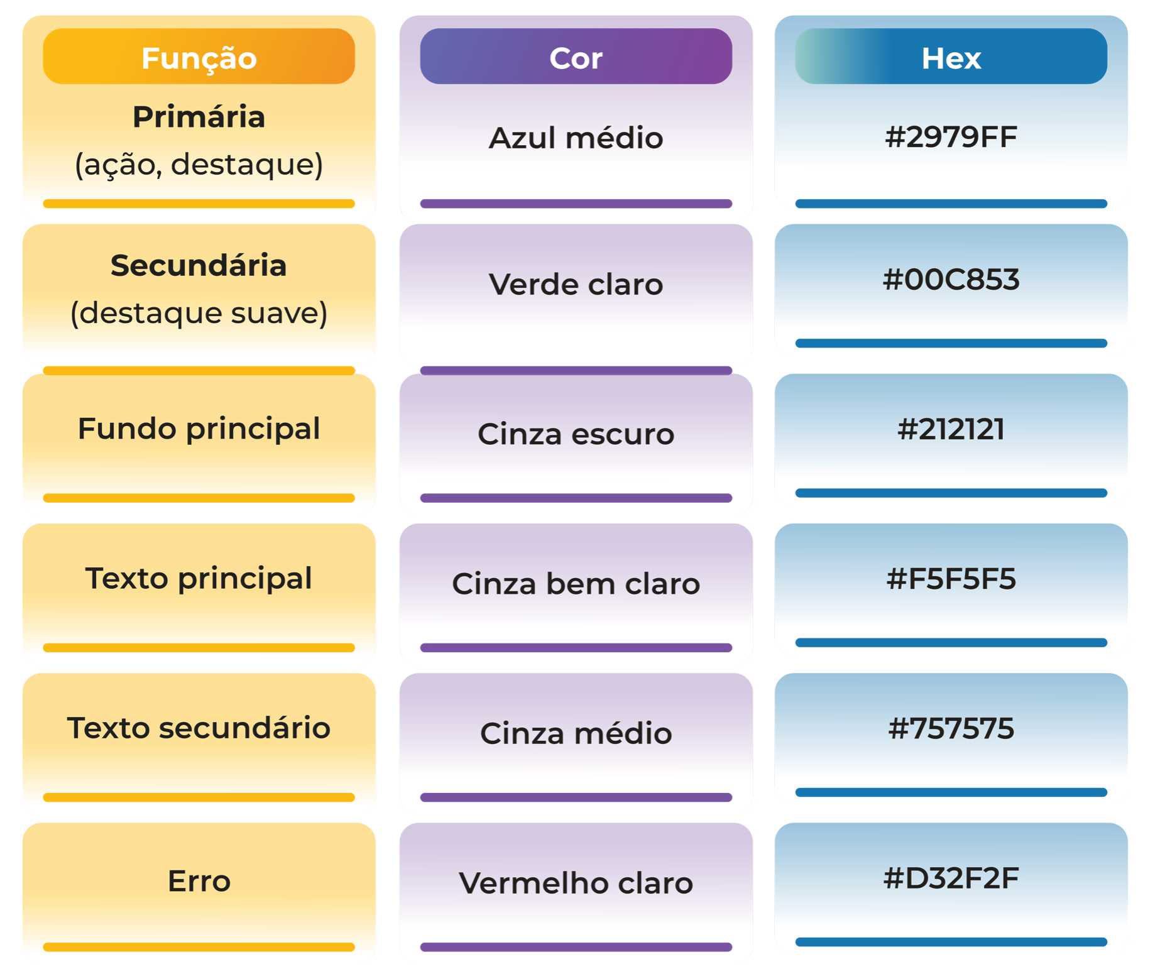
Sugestão de Paleta para o App de Agendamento
Função de cada cor na interface (primária, secundária, fundo, textos e erro).
Fonte: Material Didático AppClicks - Disciplina 1 - PRONATEC/IFSP, p. 49.
APPCLICKS • SEMANA 3 • CHALLENGE-BASED LEARNING
52 / 61

Slide 53
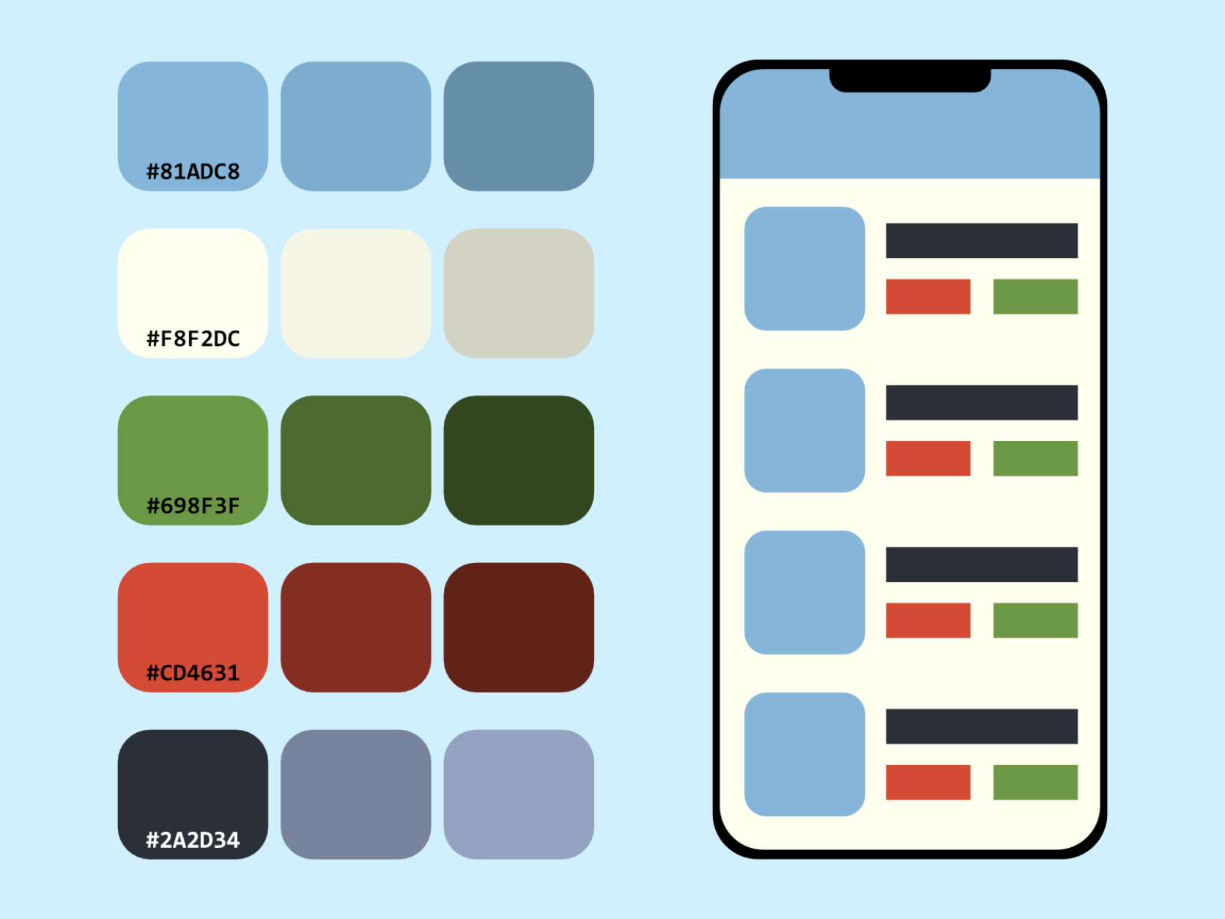
Figura 31 - Paleta de Cores Aplicada no App
A mesma paleta aplicada em uma tela real do aplicativo.
Fonte: Material Didático AppClicks - Disciplina 1 - PRONATEC/IFSP, p. 50.
APPCLICKS • SEMANA 3 • CHALLENGE-BASED LEARNING
53 / 61

Slide 54
Minimalismo no Design de Apps
Menos é mais: use apenas os elementos essenciais.
01
Foco no conteúdo
02
Espaços em branco
Exiba só o necessário em cada tela; distrações visuais atrapalham o uso.
Use espaços vazios para respirar e guiar o olhar do usuário.
03
Tipografia simples
04
Base neutra
Prefira fontes legíveis e neutras, como Roboto, Inter ou SF Pro.
Fundo em branco, cinza ou preto, com ícones e elementos simples.
APPCLICKS • SEMANA 3 • CHALLENGE-BASED LEARNING
54 / 61

Slide 55
Ferramentas Úteis de Design
01
Paletas de cores
02
Ícones e imagens
03
Prototipagem
Coolors, Material Palette e Adobe Color para montar combinações consistentes.
Flaticon, Icons8 e Boxicons para encontrar ícones gratuitos ou pagos.
Figma, Adobe XD e Canva para criar wireframes e telas navegáveis.
APPCLICKS • SEMANA 3 • CHALLENGE-BASED LEARNING
55 / 61

Slide 56
Avaliação 1: Fala de 1 a 2 Minutos
DIA 3
Cada equipe apresenta, em até 2 minutos, a Big Idea do seu projeto e a solução proposta (Solution Concept), com base no documento de implantação do CBL preenchido no Dia 2.
A fala deve citar: o desafio (Challenge), a proposta de solução e um próximo passo para a implementação.
🗣️
APPCLICKS • SEMANA 3 • CHALLENGE-BASED LEARNING
56 / 61

Slide 57
Critérios da Fala de Avaliação
01
Clareza do desafio
02
Coerência da solução
A equipe explica o Challenge de forma compreensível para a turma.
O Solution Concept apresentado responde diretamente ao desafio.
03
Tempo respeitado
04
Participação da equipe
A fala dura entre 1 e 2 minutos, sem se estender demais.
Mais de um integrante participa da apresentação.
APPCLICKS • SEMANA 3 • CHALLENGE-BASED LEARNING
57 / 61

Slide 58
Atividade H5P: Revisão da Semana 3
DIA 3
Ao final do encontro, os estudantes realizam uma atividade H5P de revisão, com questões sobre as fases do CBL (Engage, Investigate, Act) e os conceitos de UX estudados nesta semana.
A atividade complementa — mas não substitui — a fala de avaliação em equipe.
✅
APPCLICKS • SEMANA 3 • CHALLENGE-BASED LEARNING
58 / 61

Slide 59
Recapitulando a Semana 3
01
CBL
02
Equipes
Engage (Big Idea, Essential Question, Challenge), Investigate (Guiding Questions/Activities) e Act (Solution, Implementation, Reflection).
Formadas no Dia 1 para conduzir o ciclo do CBL até o documento de implantação.
03
UX
04
Produto da semana
Boa e má experiência, UX vs UI, paleta de cores, acessibilidade e minimalismo.
Documento de implantação do CBL preenchido e fala de avaliação apresentada.
APPCLICKS • SEMANA 3 • CHALLENGE-BASED LEARNING
59 / 61

Slide 60
Encerramento e Próximos Passos
DIA 3
Guarde o documento de implantação do CBL: ele será a base para as próximas semanas, quando vamos editar formulários no AppSheet, editar tabelas no Sheets e criar tarefas, dividindo o trabalho entre os membros da equipe.
Até a próxima semana!
🛤️
APPCLICKS • SEMANA 3 • CHALLENGE-BASED LEARNING
60 / 61

Slide 61
Referências
Material didático
Fonte da Figura 30
• Material Didático AppClicks - Disciplina 1 - PRONATEC/IFSP, p. 37-51 (Módulo 2 - Unidades 1 e 2).
• Figuras 29, 30 e 31 e tabela de paleta de cores extraídas do material.
• ChatGPT, versão GPT-4o, 2024. Inteligência Artificial. Disponível em chatgpt.com. Acesso em 28 abr. 2025 (citado no material, p. 47).
Fonte da Figura 29
Vídeos (YouTube)
• THE CHALLENGE INSTITUTE. Framework. Challenge-Based Learning, 2018. Disponível em challengebasedlearning.org/framework. Acesso em 22 abr. 2025 (citado no material, p. 40).
• A MELHOR Metodologia de APRENDIZADO que já vi - Challenge-Based Learning - CBL - Nadja Caldeira. https://www.youtube.com/watch?v=NO8TL0cRsCA
• A aprendizagem colaborativa - Educaline Brasil. https://www.youtube.com/watch?v=yprs7FwcU9A
• Qual a diferença entre UI e UX design? - She is a Creative | UI UX Design Freelancer. https://www.youtube.com/watch?v=1ZKxhQmc0gA
APPCLICKS • SEMANA 3 • CHALLENGE-BASED LEARNING
61 / 61

